Slide 1
Tema 2.1a
Metode și limbaje de modeare
procese de afacere

Slide 2
Aspecte cheie la modelarea proceselor
Este Bazată pe algoritm: Modelele de proces sunt produse de algoritmi de procesare a datelor ce se găsec în jurnalele de evenimente a fluxurilor de lucru așa cum există (modelul As Is).
Este Obiectivă: Deoarece modelele de proces se bazează pe date cantitative, ele oferă vederi obiective asupra fluxurilor de lucru așa cum există în practică și includ date cheie, valori sau evenimente pentru o analiză mai amănunțită a procesului.
Prin crearea unei diagrame de flux a noului proces, Un model poate ajuta compania să identifice stadiul exact în care au loc careva scăpări.
Standardizate: Modelele de proces utilizează de obicei metode standardizate de notație grafică a proceselor de afaceri:
Notația de modelare a proceselor de afaceri (BPMN);
Modelare imitațională a proceselor;
Universal Process Notation (UPN)
Modelare procese Standsrd IDEF0 și IDEF3- sau
limbajul de modelare unificat (UML).
Modelarea proceselor generează diagrame de activitate și diagrame de flux cuprinzătoare, cantitative, care conțin informații critice asupra funcționării unui anumit proces, inclusiv: Evenimente și activități care au loc într-un flux de lucru. Cine deține sau inițiază acele evenimente și activități. Punctele de decizie și diferitele căi pe care le pot lua fluxurile de lucru în funcție de rezultatele lor. Dispozitive implicate în proces. Cronologie ale procesului general și fiecare pas al procesului. Ratele de succes și eșec ale procesului.

Slide 3
2.1. Business Process Modeling Notation (BPMN), global standard for modeling business processes.
2.2.a. ISO/IEC/IEEE 31320-1:2012 Information technology
Modeling Languages. Part 1: Syntax and Semantics for IDEF0 modelarea funcțională
2.2.b. Standardul - IDEF3, Syntax and Semantics IDEF3 - modelarea proceselor
2.3. Modelarea imitațíonală a proceselor busines
Modelarea proceselor de afacesre, Pavel CHIREV, lect. universitar, dr, inginer, titular
3

Slide 4
2.1a. Business Process Modeling Notation (BPMN), global standard for modeling business processes.

Slide 5
BPMN?
- Business Process Modeling Notation (BPMN) este extrem de populară pentru diferite domenii, industrii și profesii.
Dar cum funcționează BPMN?
Pe scurt, BPMN este o metodă standardizată de elaborare a diagramelor care vă permite să creați și să partajați diagrame ușor de înțeles.
Cu această notație putem modela vizual pașii unui proces de afaceri de la început până la sfârșit.
BPMN face parte din tripla coroană a standardelor de îmbunătățire a proceselor: BPMN, CMMN și DMN.
Business Process Modeling Notation (BPMN)
Case Management Model and Notation™ (CMMN™)
Decision Model and Notation™ (DMN™)
Modelarea proceselor de afacesre, Pavel CHIREV, lect. universitar, dr, inginer, titular
5

Slide 6
Case Management Model and Notation™ (CMMN™) definește un meta-model comun și o notație pentru modelarea și exprimarea grafică a unui caz, precum și un format de schimb pentru schimbul de modele de caz între diferite instrumente.
CMMN ajută în procesul de luare a deciziilor prin sugestii, dar menține oamenii ca principalii actori.
CMMN este centrat pe informații și relații vii, în timp ce procesele tradiționale de afaceri sunt centrate pe secvențe de activități definite a priori.
Decision Model and Notation™ (DMN™)
Model de Decizie și Notație. Este un standard administrat de OMG și a fost adoptat pe scară largă în diverse industrii. Companiile folosesc DMN pentru a proiecta modele de decizie care sunt utilizate pentru automatizarea proceselor de luare a deciziilor.
DMN servește ca limbaj comun pentru a alinia afacerile și IT-ul pe reguli de afaceri repetabile și pe managementul deciziilor.
Modelarea proceselor de afacesre, Pavel CHIREV, lect. universitar, dr, inginer, titular
6

Slide 7
CMMN descrie cum arată o afacere, elementele și fazele acesteia;
ce acțiuni și opțiuni sunt disponibile pentru o persoană sau sistem;
și evenimentele care ar putea declanșa anumite acțiuni.
Puteți utiliza CMMN când definiți ceea ce puteți face în diferite situații,
BPMN definește cum faceți afacera. BPMN vă spune cum să parcurgeți afacerea de la A la Z,
iar CMMN spune că pentru asta sunt procese.

Slide 9
Decision Model and Notation (DMN)
Este un limbaj de modelare și notație pentru specificarea precisă a deciziilor de afaceri și a regulilor de afaceri.
DMN este ușor de citit de către diferite tipuri de persoane implicate în managementul deciziilor.
Acestea includ:
oameni de afaceri ce stabiles regulile și monitorizează aplicarea acestora;
analiști de afaceri.
DMN este proiectat să funcționeze alături de BPMN și/sau CMMN, oferind un mecanism pentru a modela procesul decizional asociat proceselor și cazurilor. În timp ce BPMN, CMMN și DMN pot fi utilizate independent, au fost proiectate cu atenție pentru a fi complementare.

Slide 10
Utilizarea DMN pentru a vă modela procesul decizional organizațional va:
ajutați toate părțile interesate să înțeleagă domeniul complex al luării deciziilor folosind diagrame ușor de citit,
oferă un limbaj natural pentru discuții și acord cu privire la domeniul și natura luării deciziilor în afaceri,
reduce efortul și riscul proiectelor de automatizare a deciziilor prin descompunerea grafică a cerințelor,
permite definirea simplă și fiabilă a regulilor de afaceri în tabele de decizie fără ambiguitate,
simplifica dezvoltarea sistemelor decizionale folosind specificații care pot fi validate și executate automat,
oferă un context structurat pentru dezvoltarea și gestionarea modelelor de analiză predictivă,
permite dezvoltarea unei biblioteci de componente decizionale reutilizabile.

Slide 11
Business Process Modeling Notation (BPMN)

Slide 12
Un proces de afaceri pate fi văzut ca o mulţime de activităţi intercorelate, executate de diferite unităţi organizaţionale, care conlucrează pentru îndeplinirea unui obiectiv al organizaţiei.
Activităţile incluse într-un proces de afaceri pot fi executate manual de către factorul uman sau prin intermediul sistemelor informatice.
Tehnologia informaţiei în general, şi sistemele informatice în particular, influenţează în mod deosebit gestiunea proceselor de afaceri,
tot mai multe activităţi desfăşurate în cadrul unei organizaţii necesită automatizare, beneficiind astfel de suportul unor sisteme informatice.
Modelarea proceselor de afacesre, Pavel CHIREV, lect. universitar, dr, inginer, titular
12

Slide 13
Specificul proceselor de afaceri:
Au un punct de pornire și un punct de terminare,
Sunt formate dintr-un set de activităţi ce se realizează în coordonare şi logic intercorrelate,
Operează într-un medii operaţionale şi tehnice,
Produc rezultate în conformitate cu obiectivele organizaţiei,
Sunt realizate de o singură unitate organizaţională,
pot interacţiona cu procese de afaceri realizate de alte orgaizaţii.

Slide 14
Modelarea proceselor.
Definiție: ”Identificarea unei secvenţe ordonate de activităţi de afaceri şi a informaţiilor care oferă suport pentru acestea”. Procesele de afaceri descriu modul în care o organizaţie îşi realizează obiectivele.
Sunt identificate trei niveluri ale modelării proceselor:
i. Hărţi de procese –fluxuri de lucru simple ale activităţilor;
ii. Descrieri ale proceselor – fluxuri de lucru extinse cu informaţii adiţionale, dar nu suficiente pentru a defini procesul în detaliu;
iii. Modele de procese – fluxuri de activităţi extinse cu informaţii suficiente pentru a putea analiza, simula şi/sau executa procesul.
Modelarea proceselor de afacesre, Pavel CHIREV, lect. universitar, dr, inginer, titular
14

Slide 15
BPMN suportă toate aceste niveluri
BPMN Oferiră suportului necesar pentru modelarea proceselor de afaceri prin intermediul unor notaţii intuitive care să fie capabile să surprindă reguli de afaceri complexe, Este o reprezentare grafică bazată pe fluxuri de activităţi pentru definirea proceselor de afaceri (PA).
BPMN reprezintă un consens între diferiţi producători de instrunente de modelare, care foloseau notaţii proprii.
BPMN oferă un mecanism pentru generarea PA executabile (BPEL) din această reprezentare grafică .
Procesul de afaceri modelat în BPMN poate fi dat unui motor BPEL pentru execuţie, în loc de a fi dat spre interpretare factorului uman sau translatat în alte limbaje de programare.

Slide 16
Business Process Model and Notation 2.0
(BPMN 2) este o metodologie bună pentru managementul proceselor de afaceri (BPM) - se zice că pentru un timp îndelungat.
Unii specialiști afirmă că , atât partea comercială, cât și cea tehnică a unei Unități Social-economice pot împărtăși un limbaj comun – ceva pe care ambele părți îl pot înțelege și care răspunde nevoilor lor cu precizie și flexibilitate.
Modelarea proceselor de afacesre, Pavel CHIREV, lect. universitar, dr, inginer, titular
16

Slide 17
Când să utilizați BPMN?
BPMN poate fi aplicat în trei niveluri diferite:
Modele descriptive de proces – potrivite pentru modelarea la nivel înalt – ce trebui să fie confortabile pentru analiștii care folosesc diagrame de flux.
Modele analitic de proces – Conține conceptele cel mai frecvent utilizate și acoperite în instruirea BPMN
Modele de procese executabile comune la modelarea proceselor de afaceri care furnizează notații grafice pentru specificarea proceselor de afaceri într-o diagramă a proceselor de afaceri.

Slide 18
BPMN 2.0
Elemente și simboluri de bază

Slide 19
Specificația BPMN 2.0 oferă un set de categorii de notații de bază, fiecare dintre acestea pot fi utilizată în diferite diagrame BPMN de la cap la coadă.
Fiecare categorie de elemente poate avea, de asemenea, variații și informații suplimentare care susțin cerințele de complexitate fără a schimba semnificativ aspectul de bază al diagramei.

Slide 20
BPMN = BPM + N
Un model de proces de afaceri este o reprezentare a proceselor unei organizații. Un model poate fi analizat și îmbunătățit.
Notația constă din simboluri grafice pentru a reprezenta acțiunea, fluxul sau comportamentul unui proces.
Într-un BPMS, notația BPMN reprezintă instrucțiuni de codare care sunt executabile. BPMN oferă o notație care poate fi ușor de înțeles de către toți utilizatorii:

Slide 21
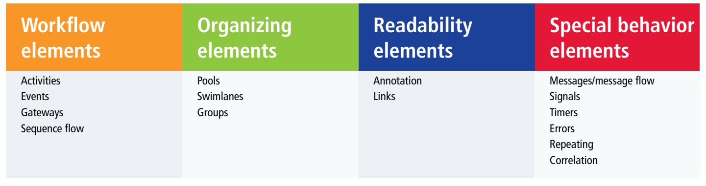
O aborda prin organizarea elementelor BPMN în 4 categorii generale

Slide 22
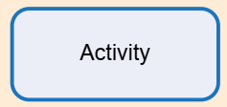


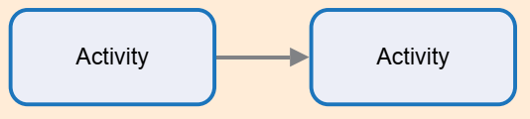
Elementele fluxului de lucru includ:
activități,
gateway-uri,
evenimente și
fluxul de secvență care le conectează
Secvență care le conectează

Slide 23
Elementele de organizare, includ:
Container (pool) şi Culoar (lane).
Container (pool)
Conține un singur proces complet.
Fluxul de lucru nu poate părăsi un pool - trebuie să transferăm acțiuni sau date dintr-un pool/proces în altul folosind evenimente
Culoar (lane).
Folosit pentru a organiza procesul în funcție de cine face ce. Într-o piscină cu ture, pistele de înot îi împiedică pe înotători să se ciocnească unul de altul.
Fluxul de lucru depășește granițele pistelor de înot ca și cum nu ar exista - sunt doar pentru claritate organizațională
Grup
Folosit pentru a include o grupare de elemente grafice.
Nu afectează fluxul de secvență.

Slide 24
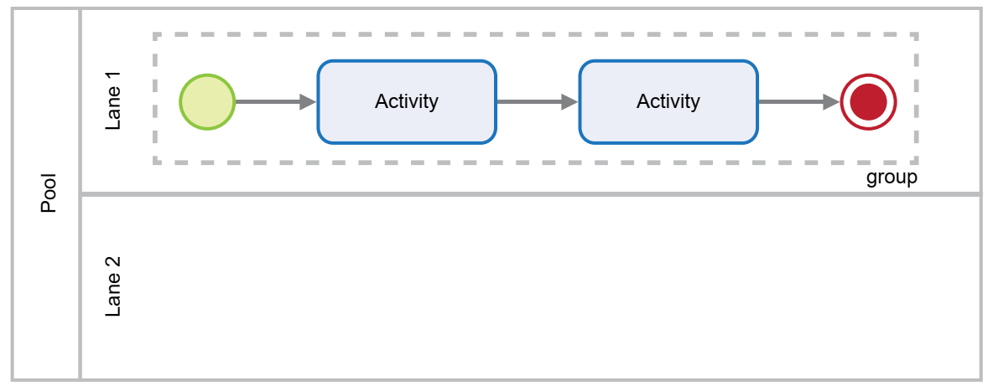

Slide 25


Elementele de lizibilitate includ: adnotări și link-uri. Aceste elemente ajută de a face un model lizibil.
Ele nu au niciun efect asupra fluxului real al procesului
Adnotare text
Vă permite să lipiți oriunde în model note cu explicații pentru claritate (un instrument excelent pentru cititorii modelului!)
Legături
Vă permite să divizați un proces prea lung pentru a fi citit cu ușurință și
de a continuați procesul pe o altă linie

Slide 26


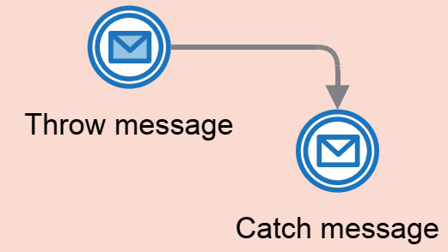
Elementele comportamentale speciale includ: un set specific de evenimente, repetarea și corelarea.
Aceste elemente ne permit să proiectăm un flux de lucru executabil care poate avea comportament complex
Mesaje și fluxul de mesaje
Folosit pentru a transfera acțiuni sau date dintr-un grup/proces în altul și pentru a corela procesele aferente
Semnale
Folosit pentru a trimite date către mai multe activități simultan
Cronometre
Folosit pentru a lansa activități periodice sau pentru a se asigura că o activitate are loc într-un termen limită specificat

Slide 27

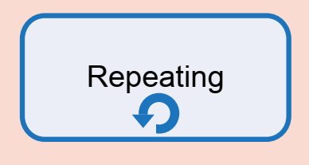

Erori
Folosit pentru a defini comportamentul atunci când sistemul întâmpină o eroare tehnică
Repetâri
Folosit pentru a repeta comportamentul, cum ar fi lansări multiple ale aceleiași sarcini sau repetarea aceleiași sarcini de mai multe ori
Corelaţie
Corelația este utilizată pentru a coordona progresul între două instanțe de proces care rulează

Slide 28
Elaborare
DIAGRAME BPMN
BPMN în 3 nivele de complexitate
De bază, intermediar și avansat
Ele reprezintă vizual un flux de proces.
Ele se traduc în cod executabil
DE Reținutcă:
BPMN de bază este predominant vizual.
BPMN Intermediariar și BPMN Advanced devin executabill.
După cum cunoaște putem organiza elementele de modelare BPMN în câteva categorii generale:
Workflow elements
Organizing elements
Readability elements
Special behavior elements

Slide 29
BPMN de bază este util pentru modelare atunci când detaliile nu au fosta specificate.
Activitățile, evenimentele, gateway-urile și fluxul de secvență BPMN de bază, toate sunt versiuni de nivel BPMN de bază.
Activitățile de bază sunt abstracte sau nedefinite.
Evenimentele de bază includ: evenimente de început și de sfârșit. Începutul începe un proces și sfârșitul încheie procesul

Slide 30
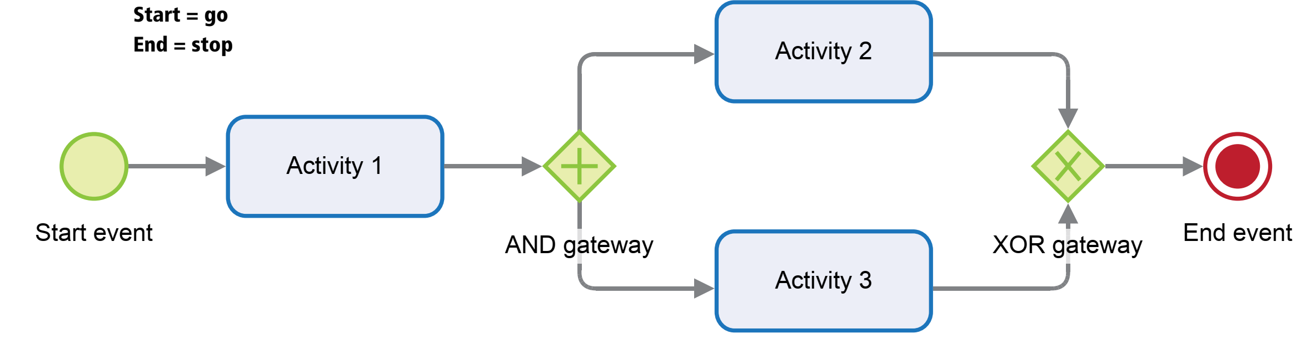

Slide 31
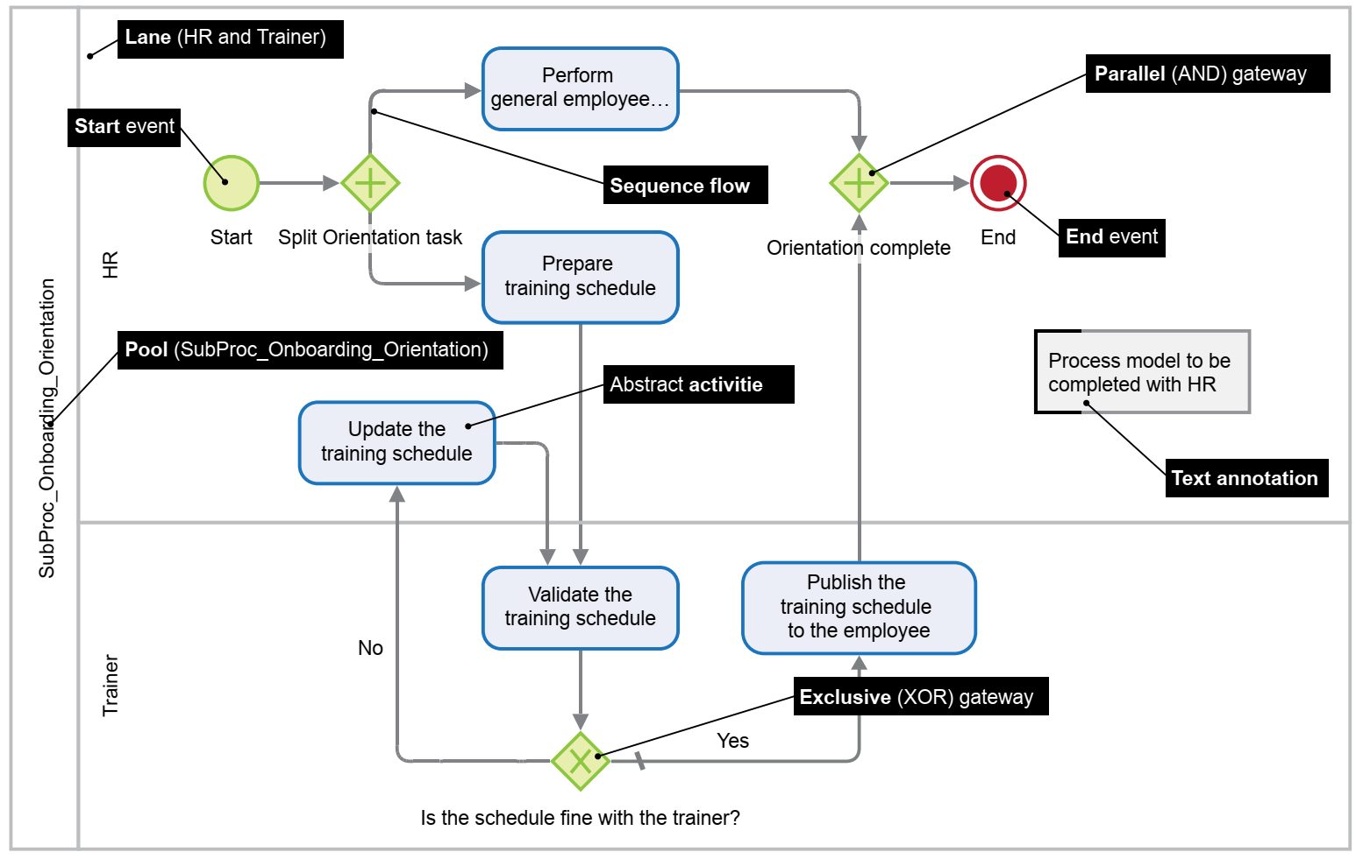
De exemplu,
un proces de formare profesională pentru angajații noi modelați cu elemente BPMN de bază

Slide 32
Pentru a face un model vizual executabil aplicați BPMN intermediar.

Slide 33
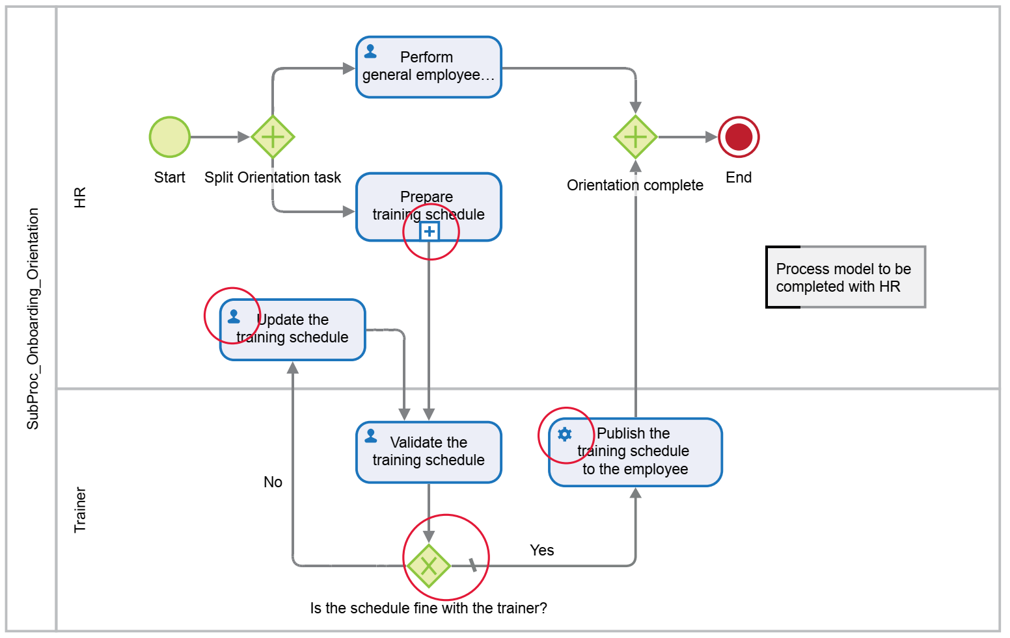
Exemplul anterior este un model simplu care arată clar vizual ce se întâmplă în proces.
Exemplul de pe această pagină și următorul arată cum este extins modelul dacă aplicați BPMN intermediar

Slide 34
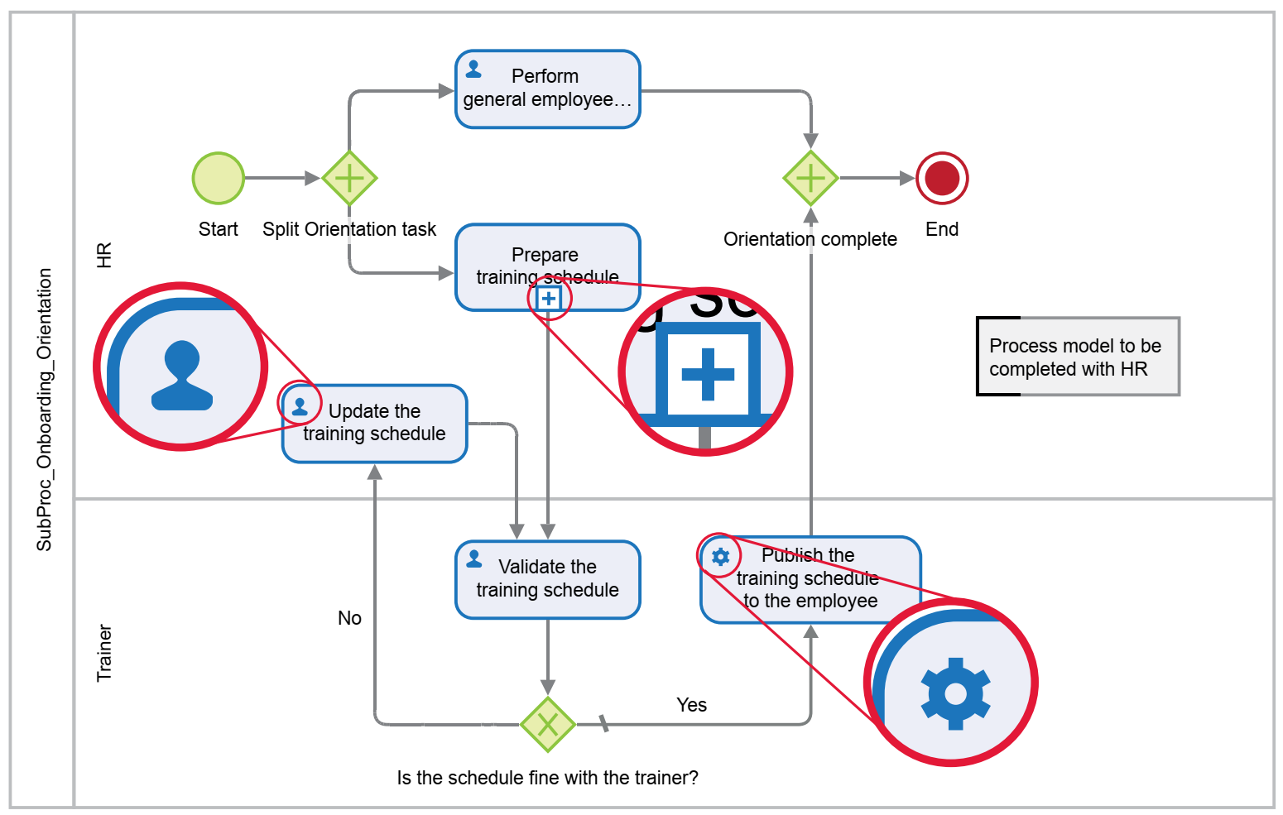
Activitățile intermediare includ:
activități umane, de servicii și de apel
Activitățile trebuie diferențiate – fiecare sarcină este îndeplinită de o persoană sau este automatizată?
Sau este un subproces în sine?
Activitatea umană este executată de om,
Activitatea de service este automatizată,
Activitatea de apel reprezintă un subproces
„Pregătirea programului de antrenament” este o activitate de apel.
Este legat de un subproces (un „copil” al procesului părinte inițial).
În acest moment al procesului, „jetonul” este transmis subprocesului, iar când și-a încheiat trecerea, este transmis înapoi procesului părinte.
Acesta este un aspect super-util al BPMN

Slide 35
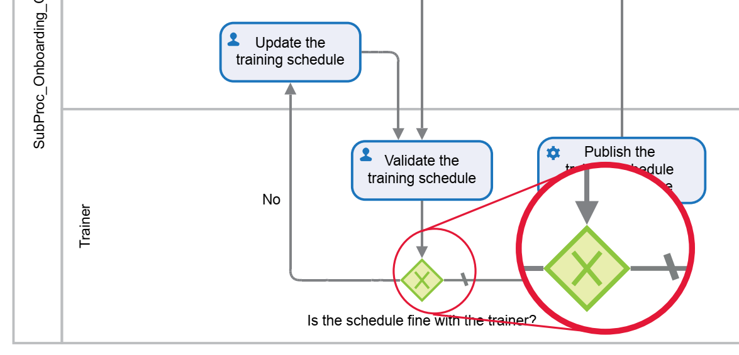
Fluxul de secvență intermediară include fluxuri condiționate și implicite.
Fluxul de secvență în BPMN intermediar trebuie definit ca fiind condiționat sau implicit, astfel încât „indicativul de flux” știe ce cale să urmeze.
Fluxul secvenței de bază este pur și simplu automat (de îndată ce o activitate este finalizată, procesul trece la următoarea sarcină din secvență)

Slide 36
Flux de secvență condiționată
Trebuie îndeplinite anumite condiții specificate, astfel încât procesul să poată „alege” următoarea sarcină dintre două sau mai multe opțiuni.
Fluxul condiționat este așa cum sună:
este definită o condiție IF-THEN. În acest exemplu (boolean):
Dacă programul este ok cu antrenorul, această condiție = adevărată.
Dacă programul NU este ok cu antrenorul, această condiție = falsă. Fluxul implicit vă permite să direcționați fluxul dacă, dintr-un motiv oarecare, nu sunt îndeplinite condiții.
Indicatorul de flux are întotdeauna o direcție de urmat, chiar dacă există o eroare de introducere a datelor undeva care ar putea invalida condiția IF-THEN definită.
Fluxul implicit este marcat cu \

Slide 37
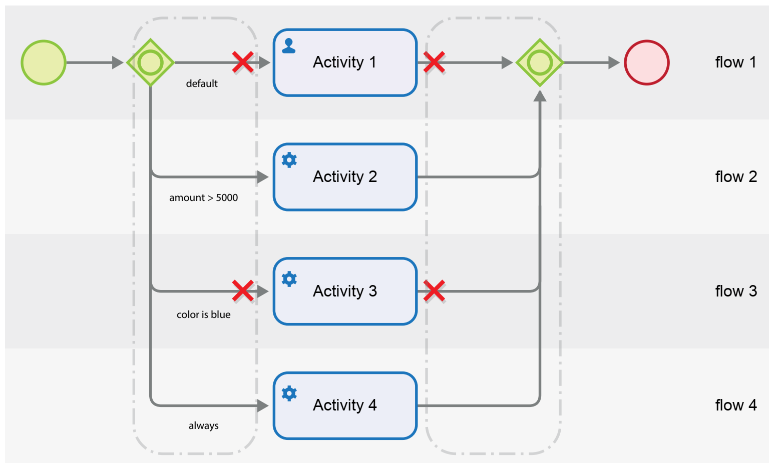
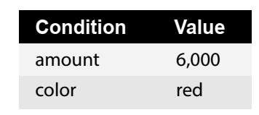
Gateway-ul Inclusiv intermediar oferă un control mai fin al fluxului procesului
Ieșiri de la Gateway-ul inclusiv poate declanșa mai multe ieșiri simultan.
Necesită condiții privind fluxurile de secvență la ieșire.
În acest exemplu,
fluxurile 2 și 4 îndeplinesc condiția de trecere.
Fluxurile 1 și 3 nu - deci nu trece nici un jeton.
Intrări către gateway inclusive
Gateway-ul inclusiv așteaptă toate intrările (jetoanele).
Toate intrările valabile trebuie să fie primite înainte ca fluxul de proces să poată continua.
Motorul recunoaște ce intrări trebuie să aștepte (adică, fluxurile 2 și 4).

Slide 38
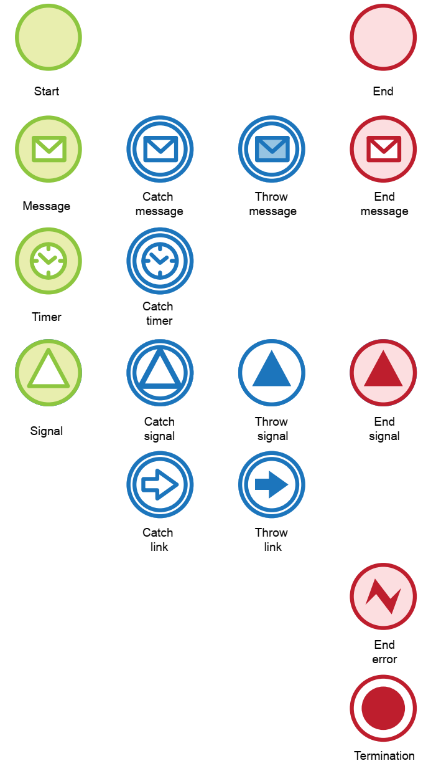

Evenimentele intermediare sunt
abandonate sau capturate
Cu textul ”trow” sau ”cath”
Mesajele și semnalele transportă datele peste limitele Containerului.
Mesaje Semnale

Slide 39
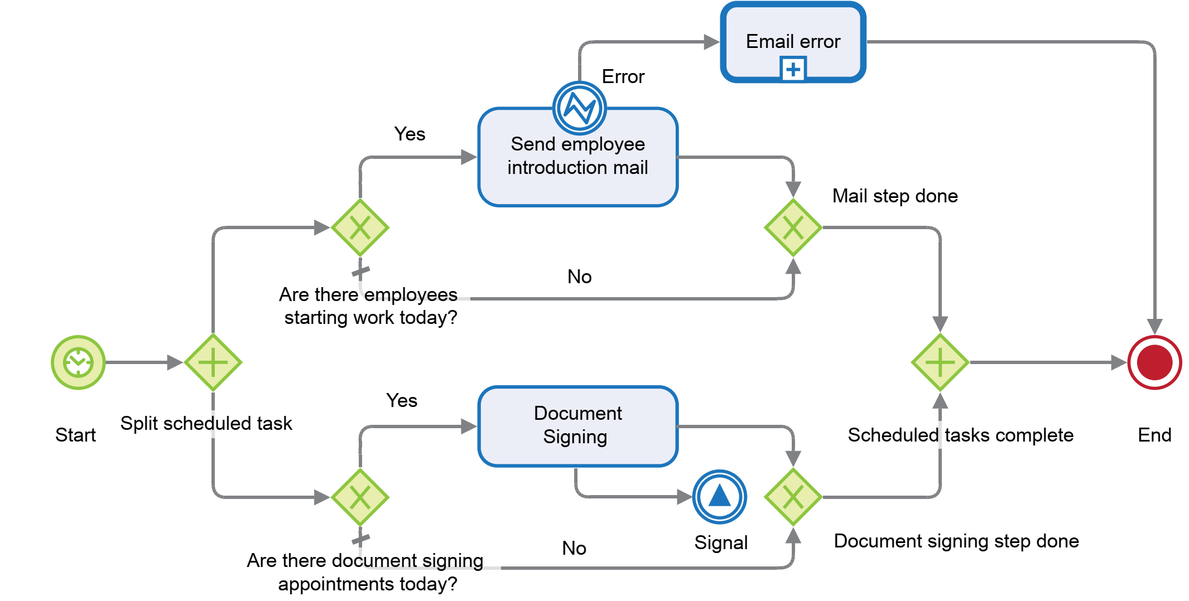
Mesajele, semnalele, temporizatoarele și erorile specifică comportamentul fluxului de lucru.

Slide 40
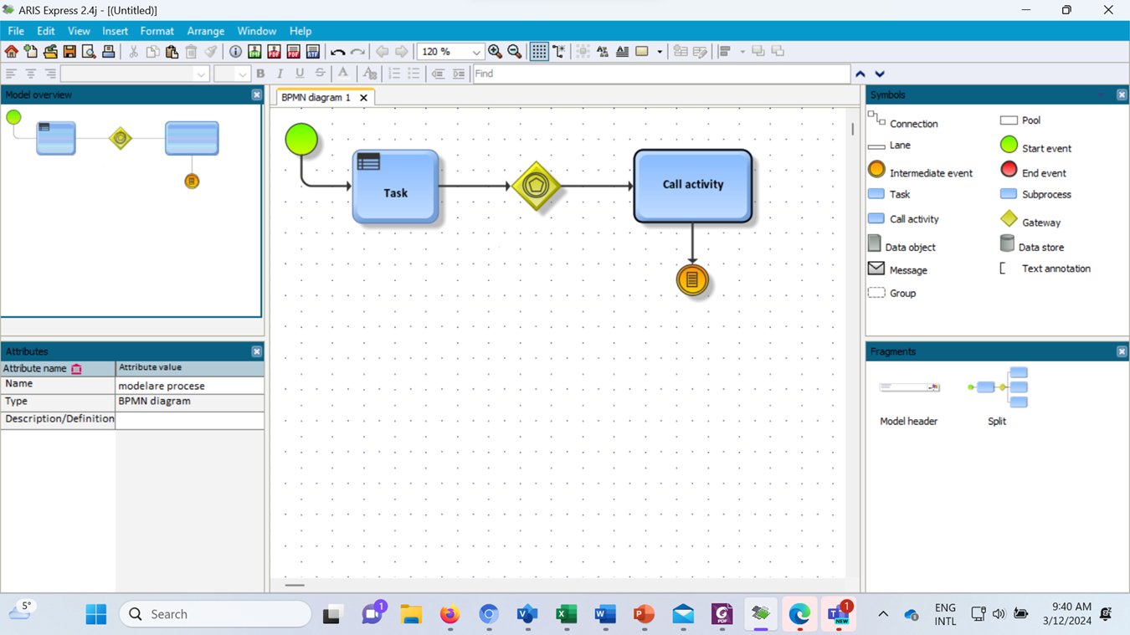

Slide 41
INSTRUMENTE LA BPMN
Exemplu

Slide 42
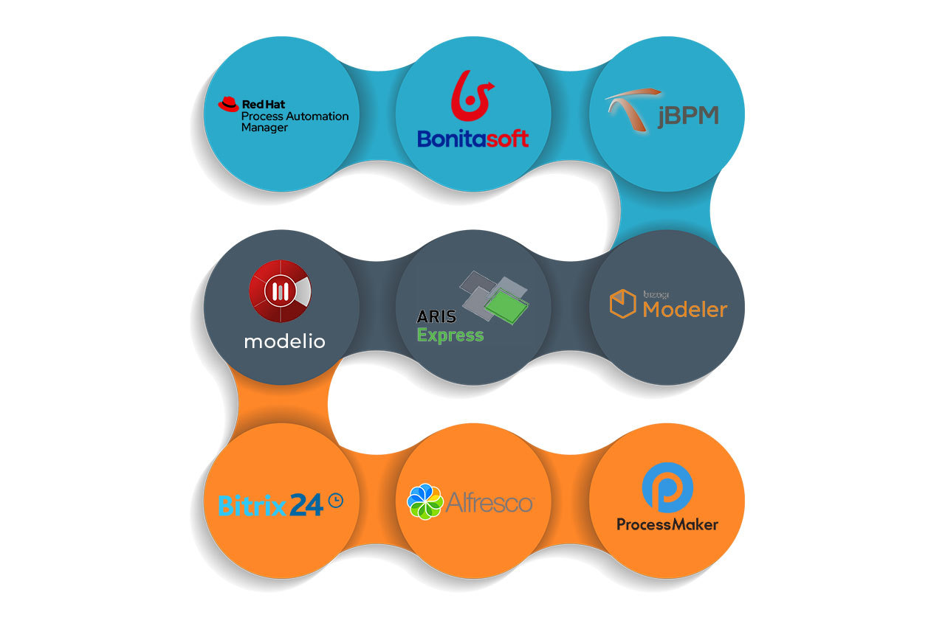
9 Open-Source BPMN Tools to Optimize Your Business

Slide 43
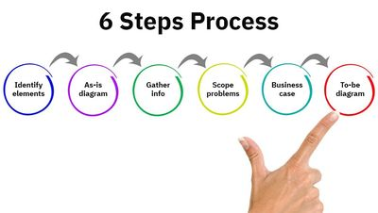
ARIS Express 2.4

Slide 44
Pasul #1
Identificați principalele elemente ale procesului
Un bun punct de plecare în descrierea unui proces de afaceri este discuțía cu managerul despre natura procesului.
Majoritatea echipelor de proiect încep cu întrebarea „Care este procesul?”.
În acest punct, este recomandat să definiți denumirea procesului de afaceri folosind o expresie verb-substantiv și nu substantiv-verb.
De exemplu, numele unui proces de livrare pizza va fi „Livrare pizza” în loc de ”Pizza Livrare”.

Slide 45
Deci, procesul de livrare pizza poate începe atunci când clienții apelează pentru a comanda pizza și se va termina când clientul își primește comanda.
Procesul poate include următoarele sub-activități:
vânzătorul de pizza primește apelurile și creează comenzile,
pizzeria pregătește produsul,
managerul de livrare programează livrarea și grupează comenzile pe zonele orașului, astfel încât fiecare cursă de livrare să fie cât mai eficientă,
un vehicul de livrare duce comenzile clienților.

Slide 46
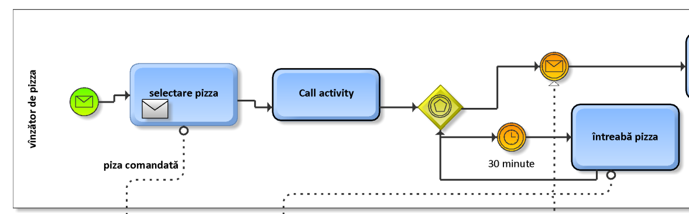
Pasul #2
Desenați diagrama inițială a fluxului procesului
După ce echipa de proiect a identificat principalele elemente ale procesului de afaceri, trebuie să deseneze o diagramă simplă a procesului care să ilustreze situația procesului așa cum este (AsIs).

Slide 47
Diagrama fluxului de proces așa cum este (As-Is) include:
toți pașii,
activitățile,
intrările,
ieșirile,
interacțiunile și
punctele de decizie dintre indivizi sau sisteme.
se arată procesul (As-Is) la un anumit moment în timp, fără modificări sau îmbunătățiri.

Slide 48
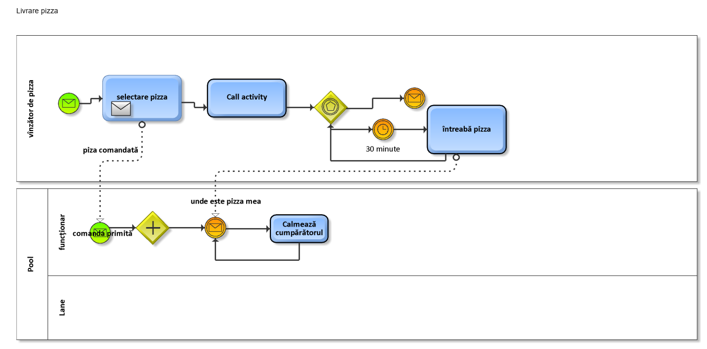

Slide 49
Pasul #3 – Colectați informații despre proces și problemele acestuia
În acest pas se determină scopul proiectului - optimizarea procesului.
Managementului i se pun numeroase întrebări – cum ar fi:
Diagrama descrie procesul așa cum este?
Este necesară întreținerea camioanelor de livrare pentru analiză?
Există probleme cu sistemul telefonic?
…

Slide 50
Echipa de proiect trebuie să adune cât mai multe informații despre ceea ce managementul crede că este problema.
Apoi, trebuie să colecteze mai multe informații pentru a determina dacă înțelegerea lor este corectă.
Adesea, problema reală diferă de ceea ce consideră managementul că este.
Odată ce echipa are o descriere inițială a problemei, trebuie să discute cu toate părțile interesate implicate pentru a-și perfecționa înțelegerea procesului și pentru a identifica toate problemele posibile.
Părțile interesate: clienți, angajați, manageri, furnizori și oricine altcineva care gestionează un proces care interacționează cu procesul în domeniu.

Slide 51
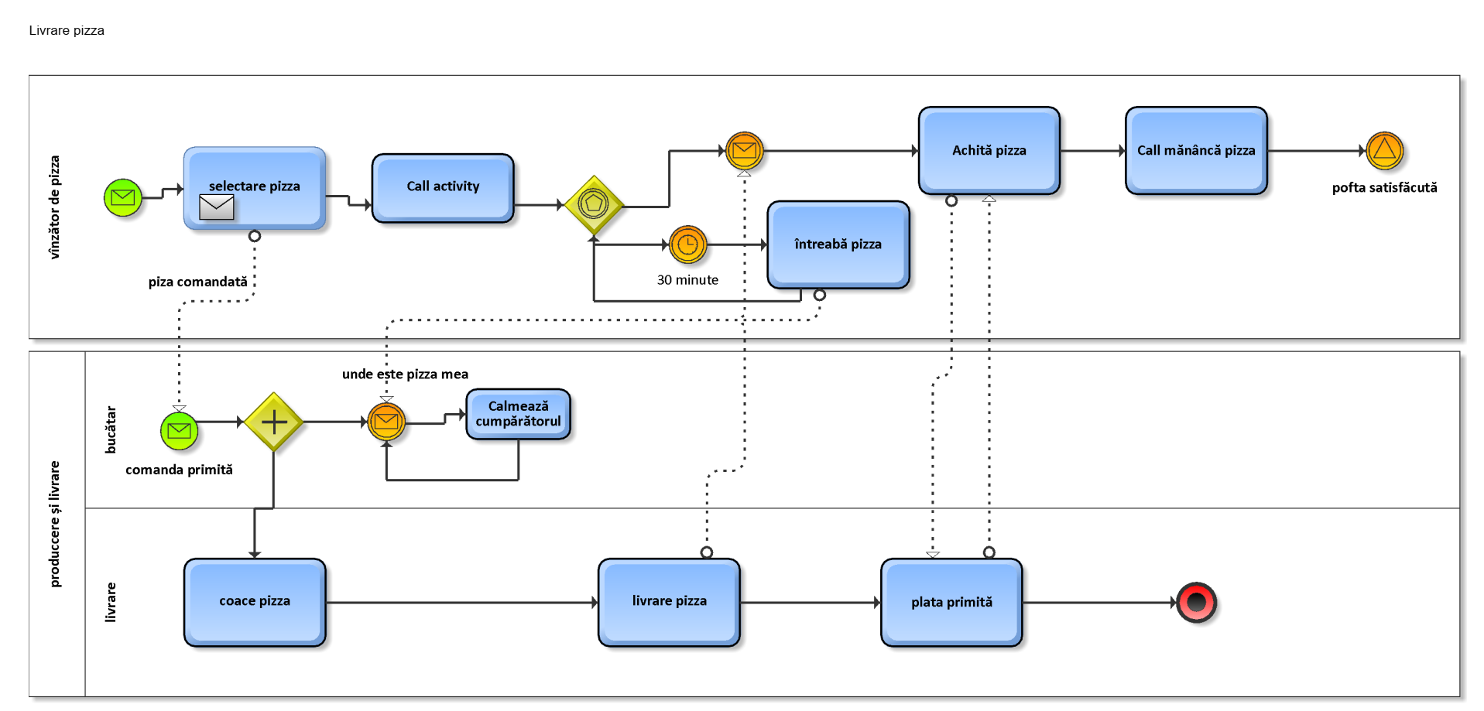

Slide 52
Pasul #4 - Creați o diagramă de definire a procesului
Înainte de a vorbi cu toate părțile interesate, echipa de proiect trebuie să creeze o diagramă de definire a procesului.
Această diagramă va ajuta echipa să analizeze relația dintre proces și mediul său extern.
De asemenea, va facilita colectarea și înregistrarea informațiilor despre toate posibilele probleme externe care ar putea afecta proiectul.

Slide 53
.În esență, diagrama de definire a procesului constă din următoarele elemente:
Zona de proces: centrul diagramei unde echipa trebuie să plaseze procesele pe care intenționează să le analizeze.
Zona de intrare: zona din stânga zonei de proces care conține informații despre intrările de proces.•
Zona de ieșire: zona din dreapta zonei de proces care conține informații despre ieșirile procesului.
Zona de control: zona de deasupra zonei de proces este destinată ghidurilor sau controalelor (de exemplu, persoane sau documente) care gestionează, constrâng sau controlează activitățile proceselor din zona de proces.
Zona de activare: zona de sub zona de proces conține informații despre procesele sau resursele suport sau de activare care sprijină execuția proceselor din zona de proces.

Slide 54
În plus, intrările și ieșirile pot lega procesul din zona de proces de persoane, documente, sisteme, organizații, produse sau chiar alte procese.
Diagramele de definire a domeniului procesului sunt utile pentru înțelegerea problemelor procesului din următoarele motive:
funcționează bine atât pentru problemele mici, cât și pentru cele mari,
diagrama oferă mult spațiu în care să înregistrați informații,
oferă o imagine de ansamblu asupra modului în care sfera proiectului se poate modifica.

Slide 55
O alternativă la o diagramă de definire a procesului este diagrama cauză-efect.
Cu toate acestea, acesta din urmă este de obicei potrivit pentru înțelegerea problemelor minore – de exemplu, clienții se plâng de timpul de livrare a pizza.
Revenind la procesul de livrare a pizza, zona centrală a diagramei de definire a procesului va include eticheta „Livrare pizza” și o listă a principalelor subprocese.
Echipa de proiect poate face note în zona de proces sau în zonele din jurul zonei de proces.
Aceste note ar trebui să reflecte lucruri sau probleme noi pe care le-au descoperit despre relația dintre proces și mediul său atunci când au intervievat părțile interesate.

Slide 56
Vorbind despre problemele de proces de afaceri pe care echipa de proiect le-ar fi putut descoperi, iată câteva exemple practice:
• Pizzeria nu are suficienți preluatori de comenzi, iar clienții trebuie să aștepte uneori 4-5 minute pentru a-și face comanda, ceea ce îi face pe unii dintre ei să închidă.
• Unele trasee durează mai mult de 30 de minute pentru a fi parcurse, astfel încât mâncarea este livrată rece.
• Din când în când, nu există destui oameni de livrare disponibili atunci când comenzile „au crescut”.
În acest caz, este recomandabil să creați o foaie de lucru pentru analiza procesului.
Acesta foaie de lucru constă de obicei din șase coloane:
subproces,
natura activității,
manager,
angajați,
măsura succesului și
probleme.

Slide 57
Fișa de lucru pentru analiza procesului poate oferi o imagine clară a diferitelor probleme și la ce părți ale procesului și măsurile de succes se referă.
Odată create, notele din acesta pot fi transferate în diagrama de definire a procesului.
După aceea, este timpul să indicați cât de critice sunt diferitele probleme, analizând diagrama de definire a procesului.
Criticitatea problemei depinde de obiectivele proiectului.
Deci, ceva care poate fi ignorat într-un proiect ar putea deveni problema centrală într-un alt proiect.
În cele din urmă, domeniul de aplicare inițial al procesului și procesele sale de management de zi cu zi asociate se pot schimba.
Este posibil ca echipa de proiect să decidă să extindă domeniul de aplicare și să analizeze și să reproiecteze procesele care se află în afara domeniului de aplicare inițial. Într-un astfel de caz, diagrama de definire a procesului poate ajuta la documentarea și explicarea motivelor extinderii domeniului de aplicare al proiectului de îmbunătățire a procesului.

Slide 58
Pasul #5 - Creați un caz pentru un proiect de schimbare a procesului de afaceri
Apoi, echipa de proiect trebuie să creeze un caz pentru un proiect de schimbare a procesului de afaceri.
Acesta din urmă ar trebui să reflecte informațiile din diagrama de definire a procesului și ceea ce este prezentat în modelul de decalaj, dacă acestea au fost create înainte ca echipa să înceapă să lucreze la descrierea procesului.
Pașii în definirea unui caz preliminar de afaceri includ următorii:
• Definiți procesul așa cum este, luând în considerare ceea ce este în și în afara domeniului de aplicare.
• Determinați ce face sau nu procesul așa cum este acum și sugerați măsuri concrete.
• Definiți viitorul proces și ce ar trebui sau nu ar trebui să facă când este finalizat, adică care este scopul proiectului?
• Clarificați modul în care decalajul de capacitate sau de performanță va fi acoperit, adică ce implică crearea noului proces de afaceri?
• Luați în considerare cât va costa reducerea capacităților sau a decalajului de performanță în termeni de resurse.
• Luați în considerare toate riscurile și costurile de oportunitate și revizuiți dacă este necesar.În general, cazul de afaceri ar trebui să descrie procesul de afaceri așa cum este și să sugereze tipul de modificări necesare pentru a crea un proces nou, îmbunătățit, care să fie capabil să ofere noile măsuri dorite

Slide 59
.Conducerea trebuie să aprobe cazul de afaceri înainte ca echipa de proiect să poată continua cu analiza procesului așa cum este.
În unele cazuri, conducerea ar putea decide ca proiectul de îmbunătățire a procesului să fie întrerupt deoarece va fi prea costisitor sau va dura prea mult timp.

Slide 60
Pasul #6 - Desenați o diagramă a viitorului proces de afaceri
Până acum, echipa de proiect ar trebui să înțeleagă clar principala problemă a procesului de afaceri.
Deci, următorul și ultimul pas este să utilizați diagrama de flux a procesului inițială As-Is pentru a analiza funcționarea internă a procesului și a o analiza.
În consecință, echipa de proiect poate genera mai multe fluxuri de lucru alternative și le poate compara.
Aceste fluxuri de lucru alternative reprezintă procesele care ar putea fi și ajută echipa să ajungă la noul proces viitor.
O diagramă de flux de proces care urmează să fie sugerată cum a decis echipa de proiect să îmbunătățească procesul de afaceri așa cum este. Acesta prezintă fluxul ideal de sarcini, intrări, ieșiri și interacțiuni. Acesta abordează problemele identificate de proces și rezultatele dorite. comanda.• Clienții folosesc aplicația pentru a accesa o varietate de informații

Slide 61
Mai simplu spus, viitoarea diagramă ilustrează starea viitoare preconizată a procesului de afaceri pentru părțile interesate după ce toate îmbunătățirile au fost implementate.
De exemplu, o viitoare diagramă a procesului de livrare a pizza ar putea ilustra următoarele sub-activități noi:
• Clienții folosesc o aplicație mobilă pentru a interacționa cu pizzeria.
• Când clienții interacționează cu compania prin intermediul aplicației, informațiile intră direct în baza de date a clienților.
• Când comandă pizza prin aplicația mobilă, clienții aranjează plata înainte de a primi

